Slide 1
MOBILNOŚĆ ERASMUS + JOB SHADOWING HISZPANIA - STYCZEŃ 2020

Slide 2
JOB SHADOWING
CELE PROGRAMU:
- obserwacja sposobów motywowania uczniów do nauki poprzez współpracę międzynarodową,
- poznanie aktywnych metod nauczania,
- poznanie sposobów prowadzenia zajęć i oceniania uczniów,
- obserwacja wykorzystania nowoczesnych technologii na zajęciach,
- poznanie oferty dodatkowych zajęć w placówce,
- zaprezentowanie polskiego systemu edukacji,
- wymiana doświadczeń,
- poznanie sposobów organizowanie wizyt zagranicznych wolontariuszy,
- promocja szkoły oraz regionu w placówce organizacji przyjmującej,
- doskonalenie umiejętności językowych i interpersonalnych.

Slide 3
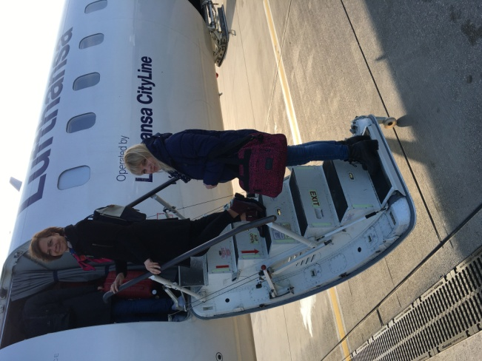
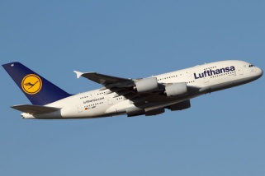
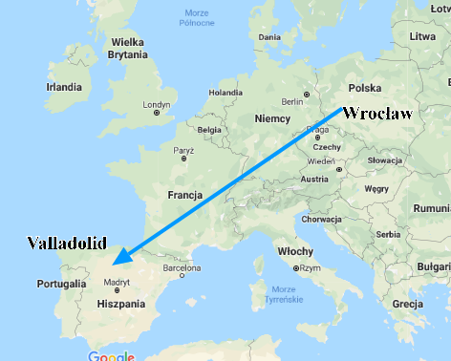
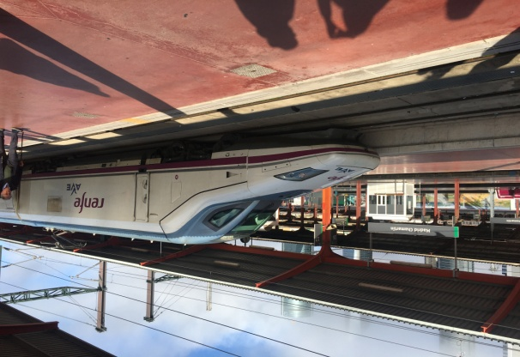
PODRÓŻ WROCŁAW-VALLADOLID (2447 km)
Wrocław > Frankfurt nad Menem > Madryt
podróż samolotem
MADRYT > VALLADOLID>MADRYT
podróż pociągiem

Slide 4
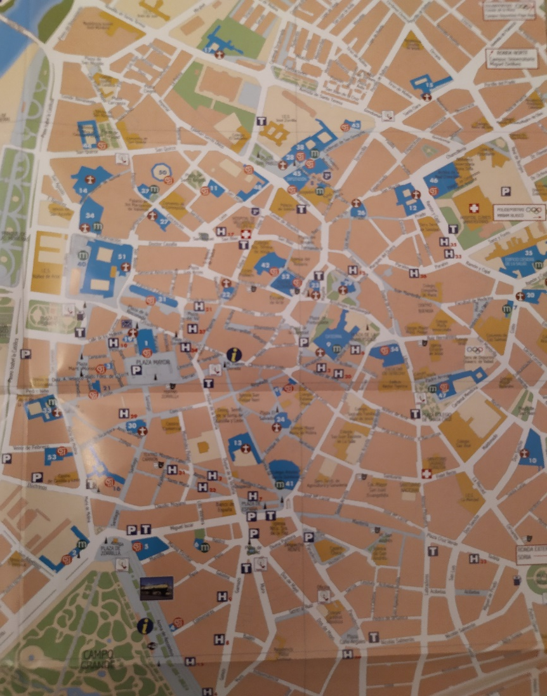
VALLADOLID
średniej wielkości miasto w północnej Hiszpanii, założone przez muzułmanów w VIII wieku;
stolica wspólnoty autonomicznej Kastylia i León, dawna siedziba królów, znana z renesansowych zabytków z katedrą na czele;
Valladolid jest jednym z przykładów stylu izabelińskiego;
Główne obiekty zabytkowe w mieście to:
Katedra z XVIII wieku, Uniwersytet, liczne Kolegia i kościoły, muzeum Cervantesa i Pałac królewski, Campo Grande – park;

Slide 5
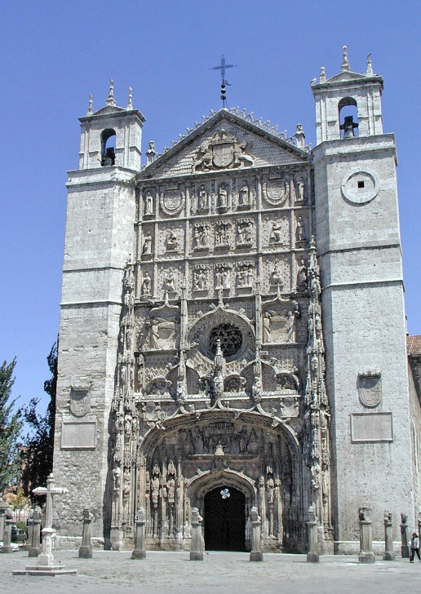
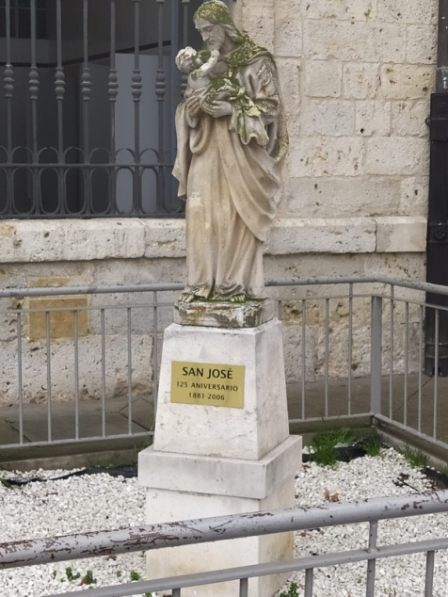
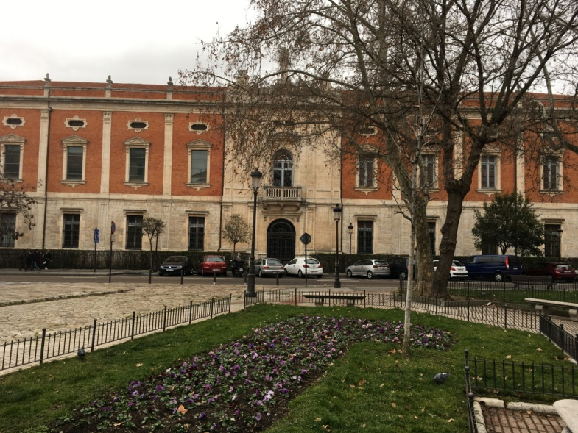
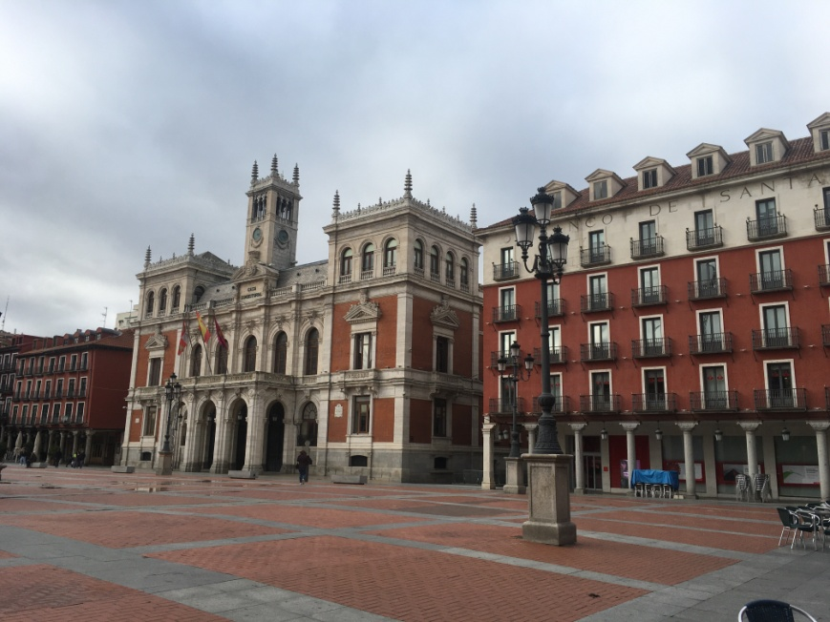
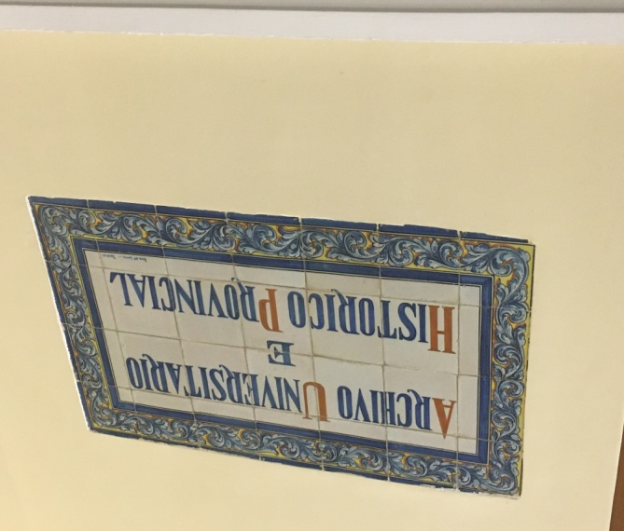
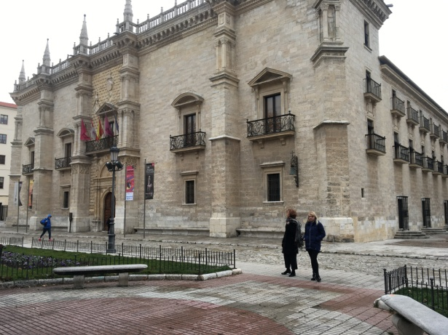
VALLADOLID

Slide 6
Colegio San Jose Valladolid
Szkoła Colegio San Jose jest jedną z najpopularniejszych i najbardziej tradycyjnych szkół w Valladolid;
Swoją działalność rozpoczęła w 1881 roku;
W szkole pracuje 120 nauczycieli i uczy się 1227 uczniów;
Głównym celem szkoły jest edukacja dzieci i młodzieży w sposób globalny, biorąc pod uwagę wszystkie aspekty i potrzeby ucznia (szczególnie dzieci niedosłyszące);

Slide 7
Colegio San Jose Valladolid
San Jose jest szkołą dwujęzyczną, hiszpański- angielski
Szkoła kładzie duży nacisk na wprowadzanie interesujących projektów związanych z innowacjami technologiami i najnowszymi metodami pracy (liczne szkolenia kadry ped.)
Przykłada się dużą wagę do sportu i spędzania czasu na świeżym powietrzu;
Szczególną zaletą tej szkoły jest atmosfera i bliski kontakt uczniów z nauczycielami oraz noszone przez uczniów mundurki;
Zajęcia odbywają się od 9.00 do 17.00 z dwugodzinną przerwą na lunch.

Slide 8
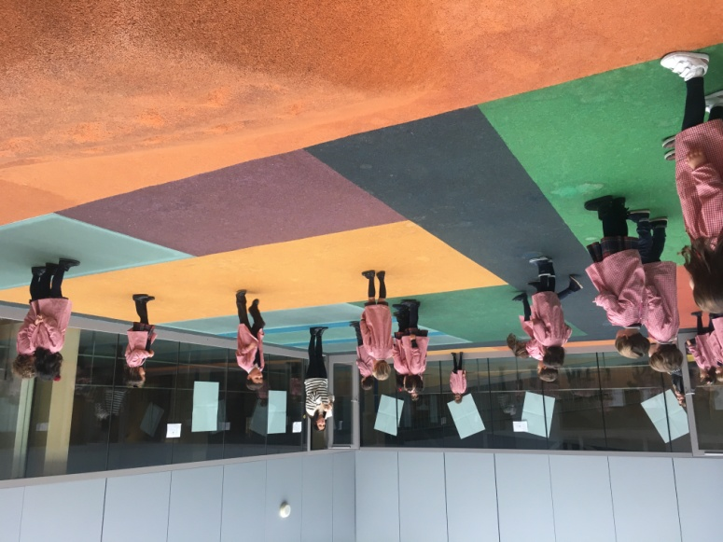
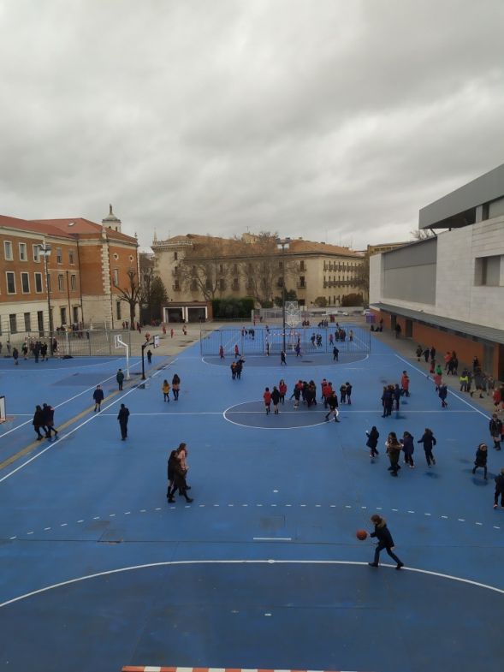
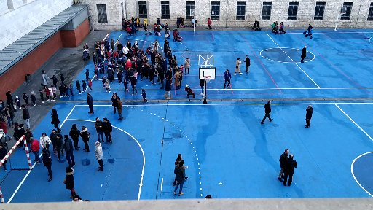
Colegio San Jose Valladolid
Widoczne na zdjęciach niebieskie boisko stanowi centralną część Kolegia, tutaj spotykają się dzieci przychodząc do szkoły, tutaj również spędzają długą przerwę, grają, bawiąc się i jedząc drugie śniadanie
Na dachu sali gimnastycznej znajduje się strefa zabawy dla młodszych dzieci

Slide 9
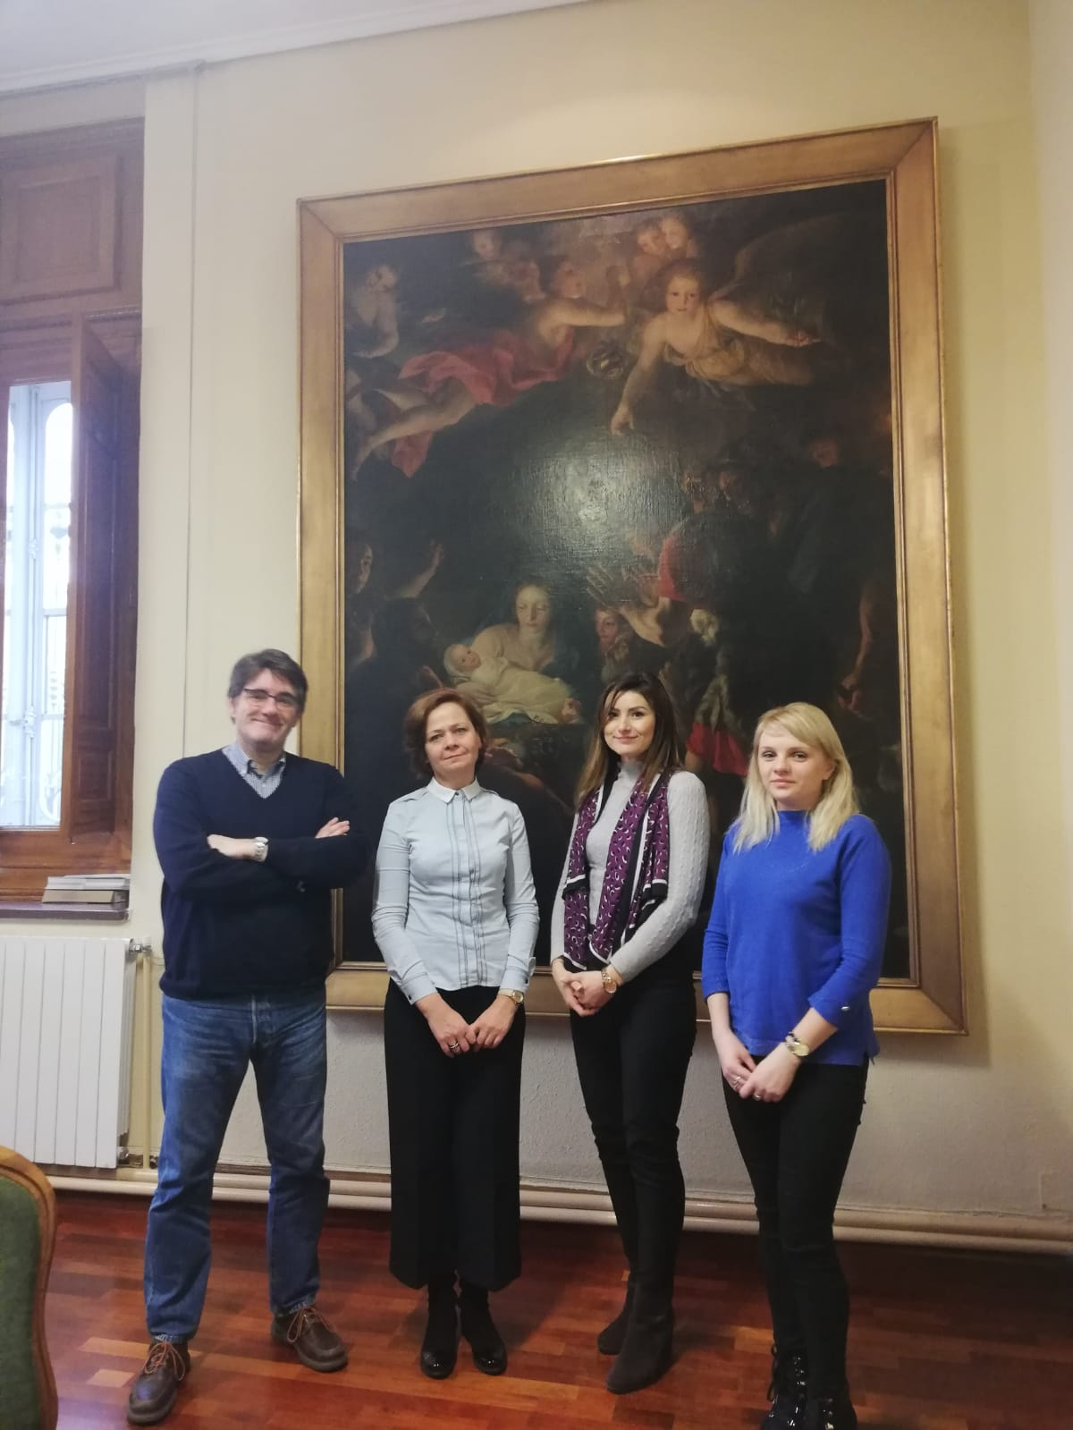
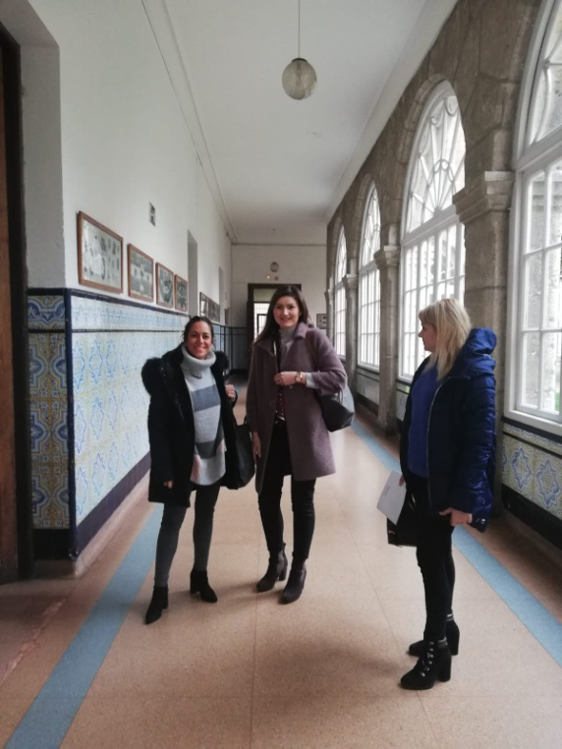
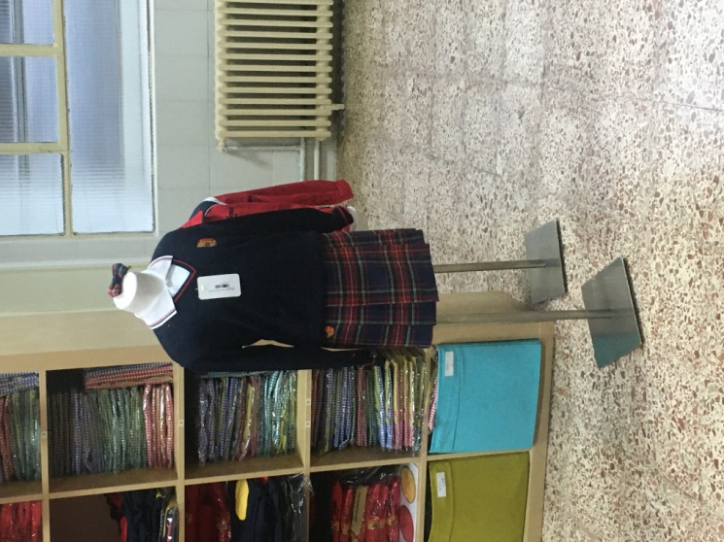
Colegio San Jose Valladolid
Pokój nauczycielski jest przestronnym pomieszczeniem z dużym stołem po środku, regałami z pocztą oraz biblioteką, kącikiem do wypoczynku z kilkoma fotelami i stołem z kącikiem śniadaniowym. W szkole utrzymuje się bardzo historyczny charakter, jednak sale lekcyjne są wyposażone bardzo nowocześnie.
Szkolny mundurek

Slide 10
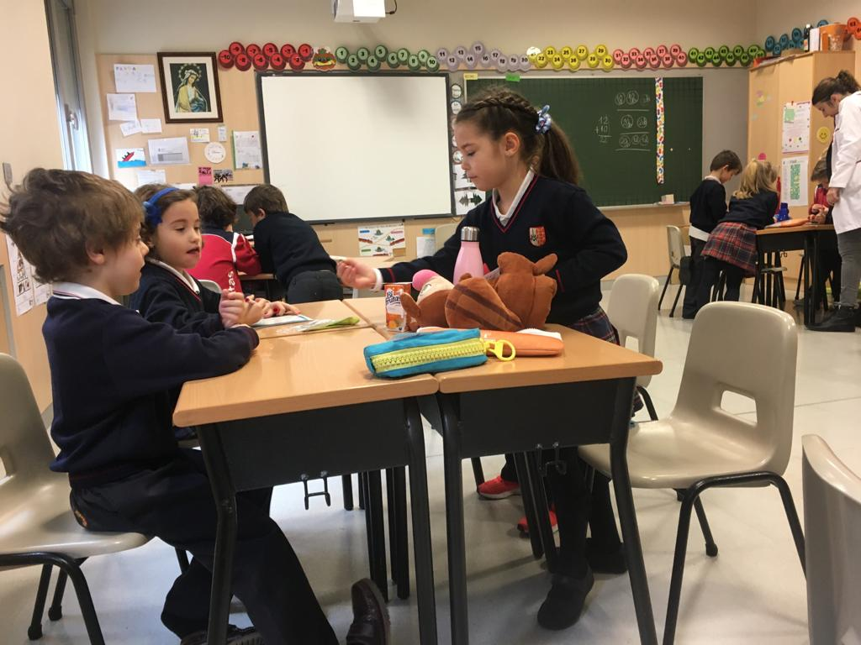
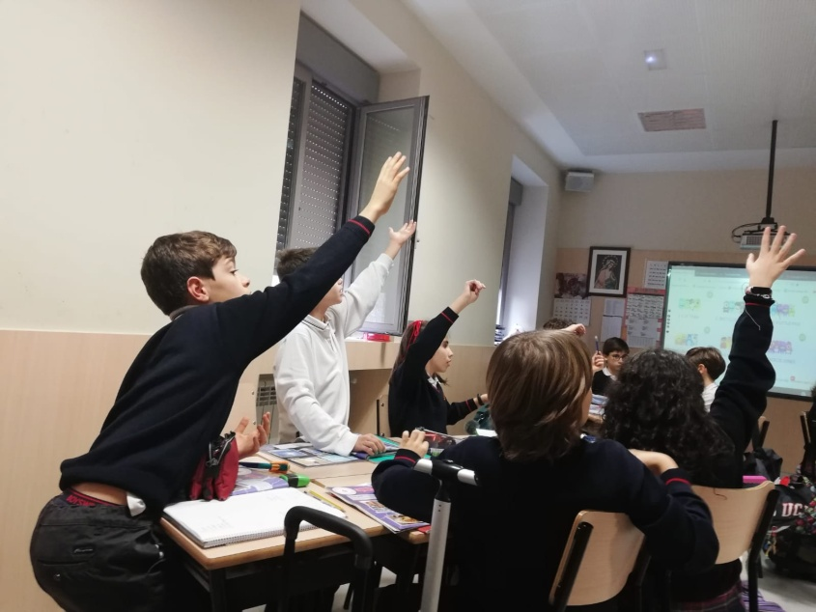
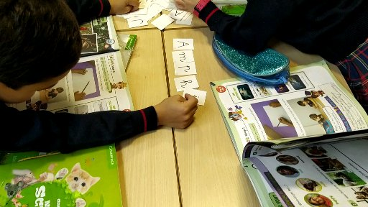
Colegio San Jose Valladolid
Stoliki są pojedyncze z półeczką na podręczniki i przybory, ułożone w sposób umożliwiający pracę w grupach.
Duży nacisk na pracę w grupach sprzyja współpracy i chęci rywalizacji pomiędzy grupami, co bardzo aktywizuje uczniów.

Slide 11
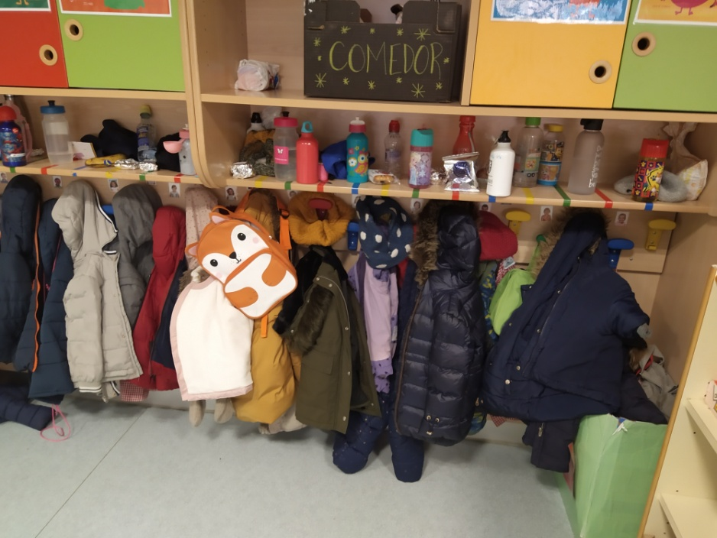
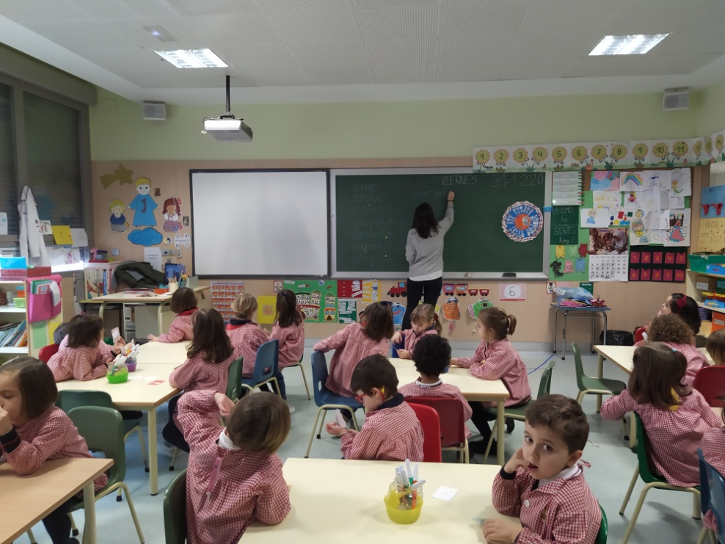
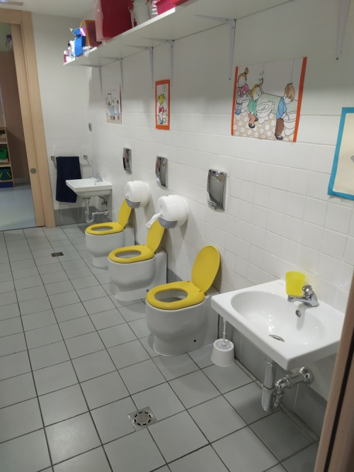
Colegio San Jose Valladolid
Młodsze dzieci noszą dodatkowo fartuszki ochronne, w każdej sali są wyznaczone miejsca na wieszaki i półka, gdzie odkładają śniadanie i picie.
Jedna toaleta
na dwie grupy

Slide 12
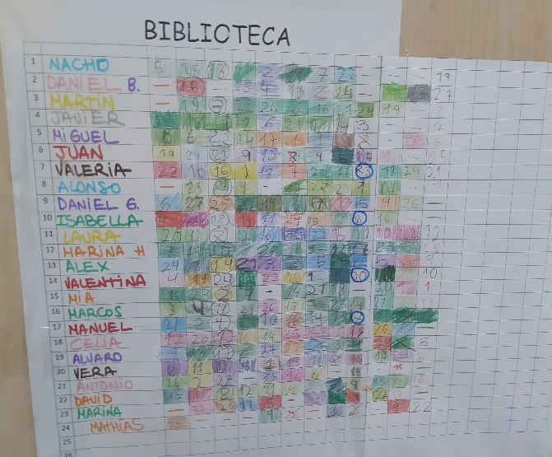
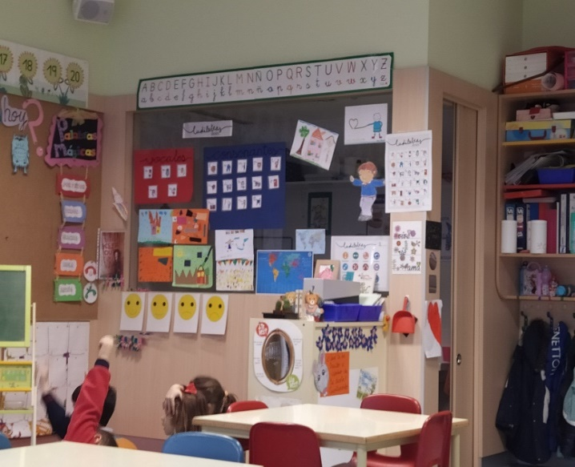
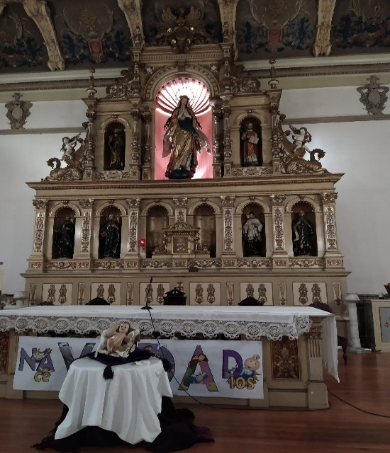
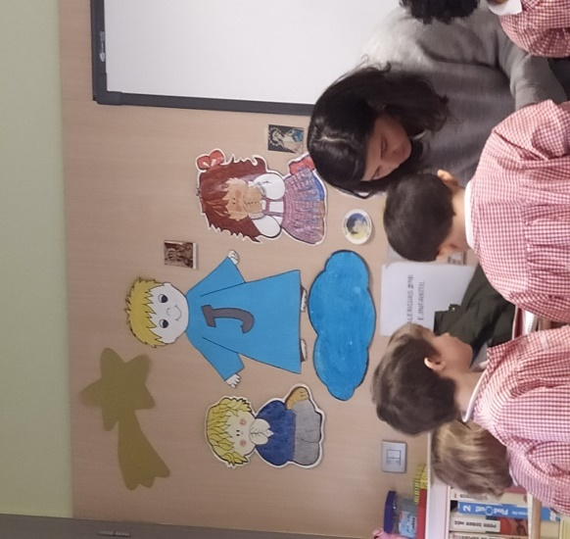
Colegio San Jose Valladolid
Biblioteczka w klasach młodszych
Kącik codziennych czynności
Obraz
lub wizerunek Jezusa
w każdej sali
Kaplica w szkole

Slide 13
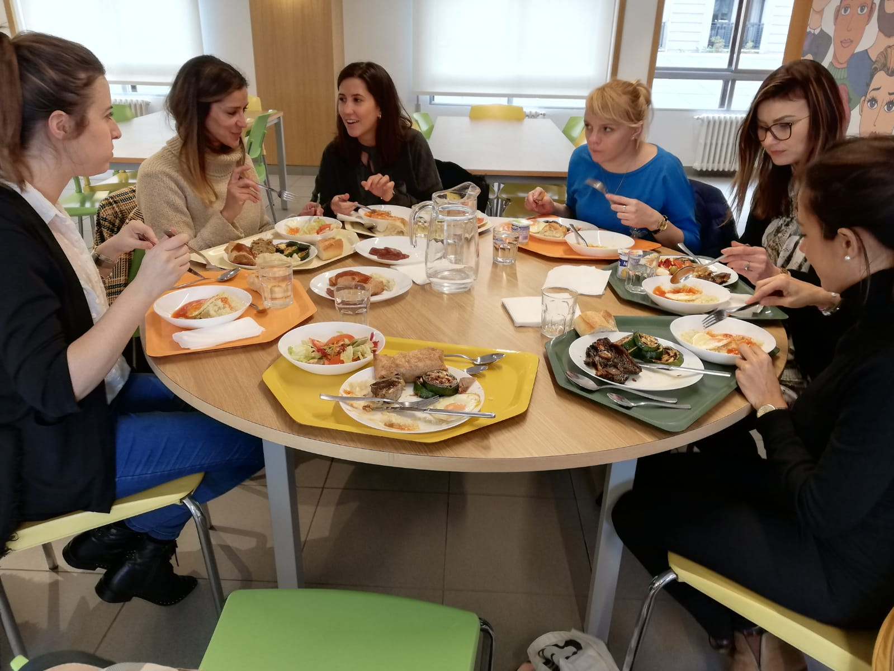
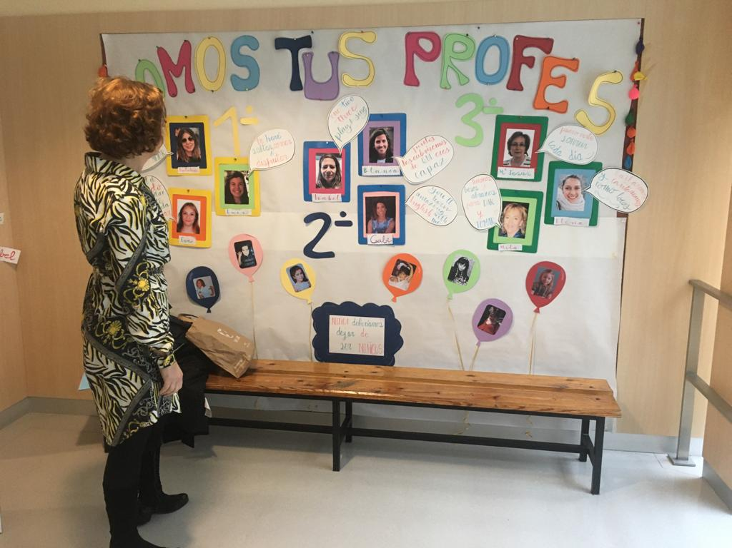
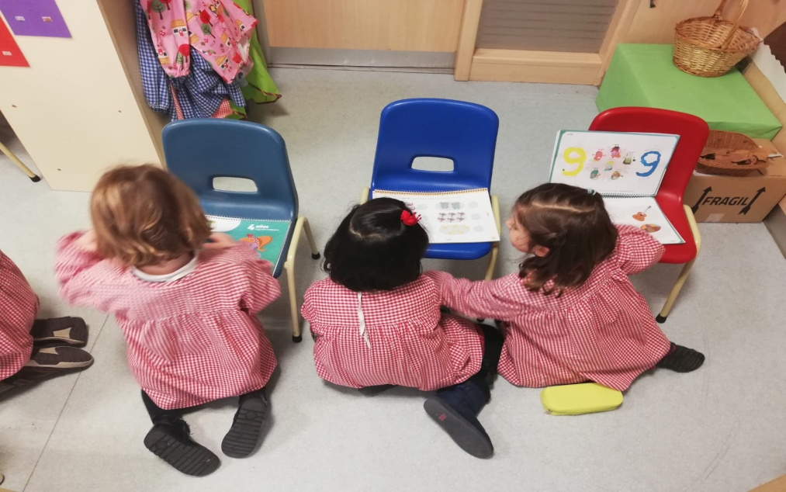
Colegio San Jose Valladolid
Obiad z koleżankami z San Jose
Zdjęcia nauczycielek nauczania początkowego w wieku dziecięcym

Slide 14
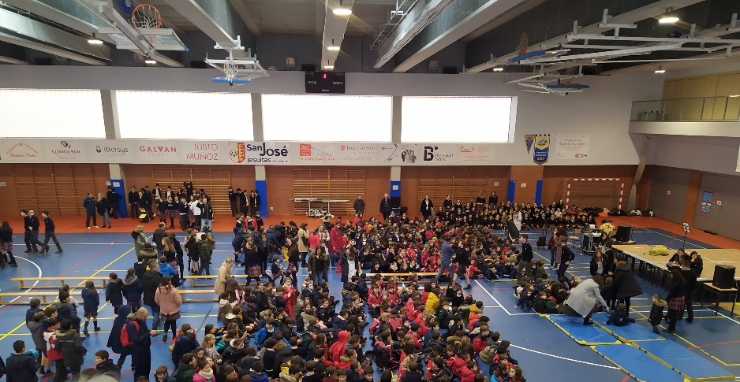
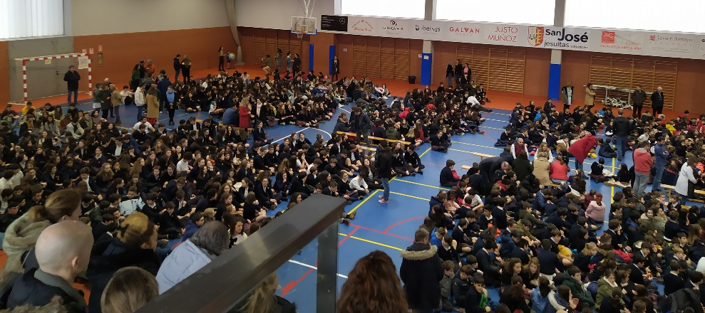
Colegio San Jose Valladolid
Przedstawienie wystawiane w j. angielskim
Światowy Dzień Pokoju

Slide 15
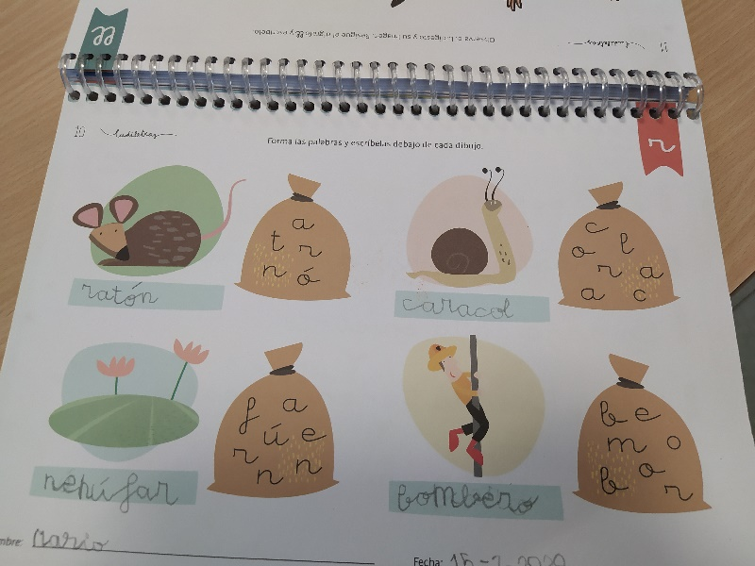
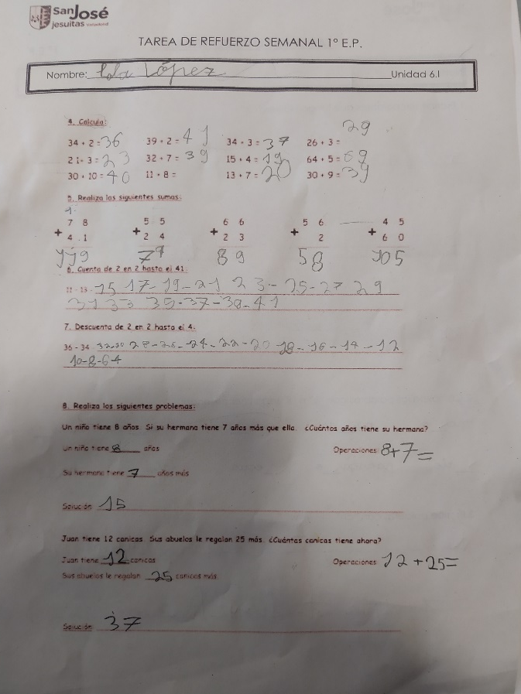
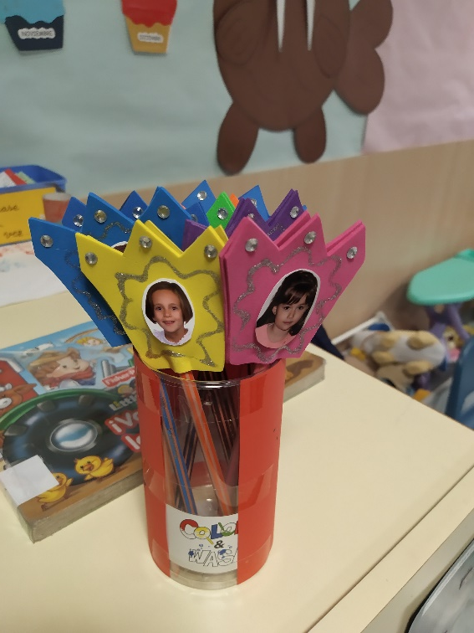
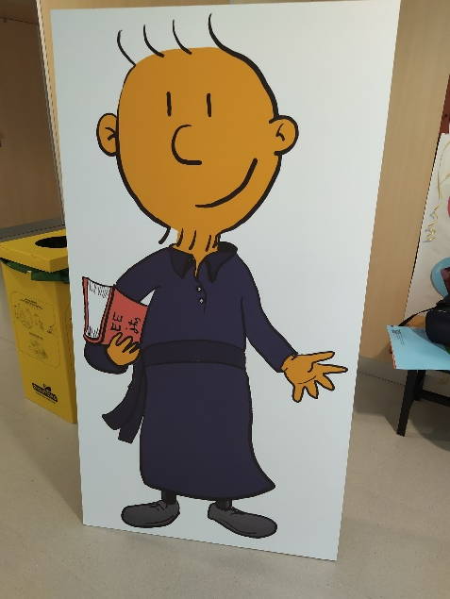
Colegio San Jose Valladolid

Slide 16
Madryt
Stolica i największe miasto Hiszpanii, położony w środkowej części kraju na Wyżynie Kastylijskiej;
Jest to trzecie co do wielkości miasto Unii Europejskiej (po Londynie i Berlinie). Na płaszczyźnie ekonomicznej Madryt jest czwartym najbogatszym miastem w Europie.
Madryt jest siedzibą rządu, parlamentu, ministerstw, agencji i innych przedstawicielstw międzynarodowych, jak i też oficjalną rezydencją króla Hiszpanii.

Slide 17
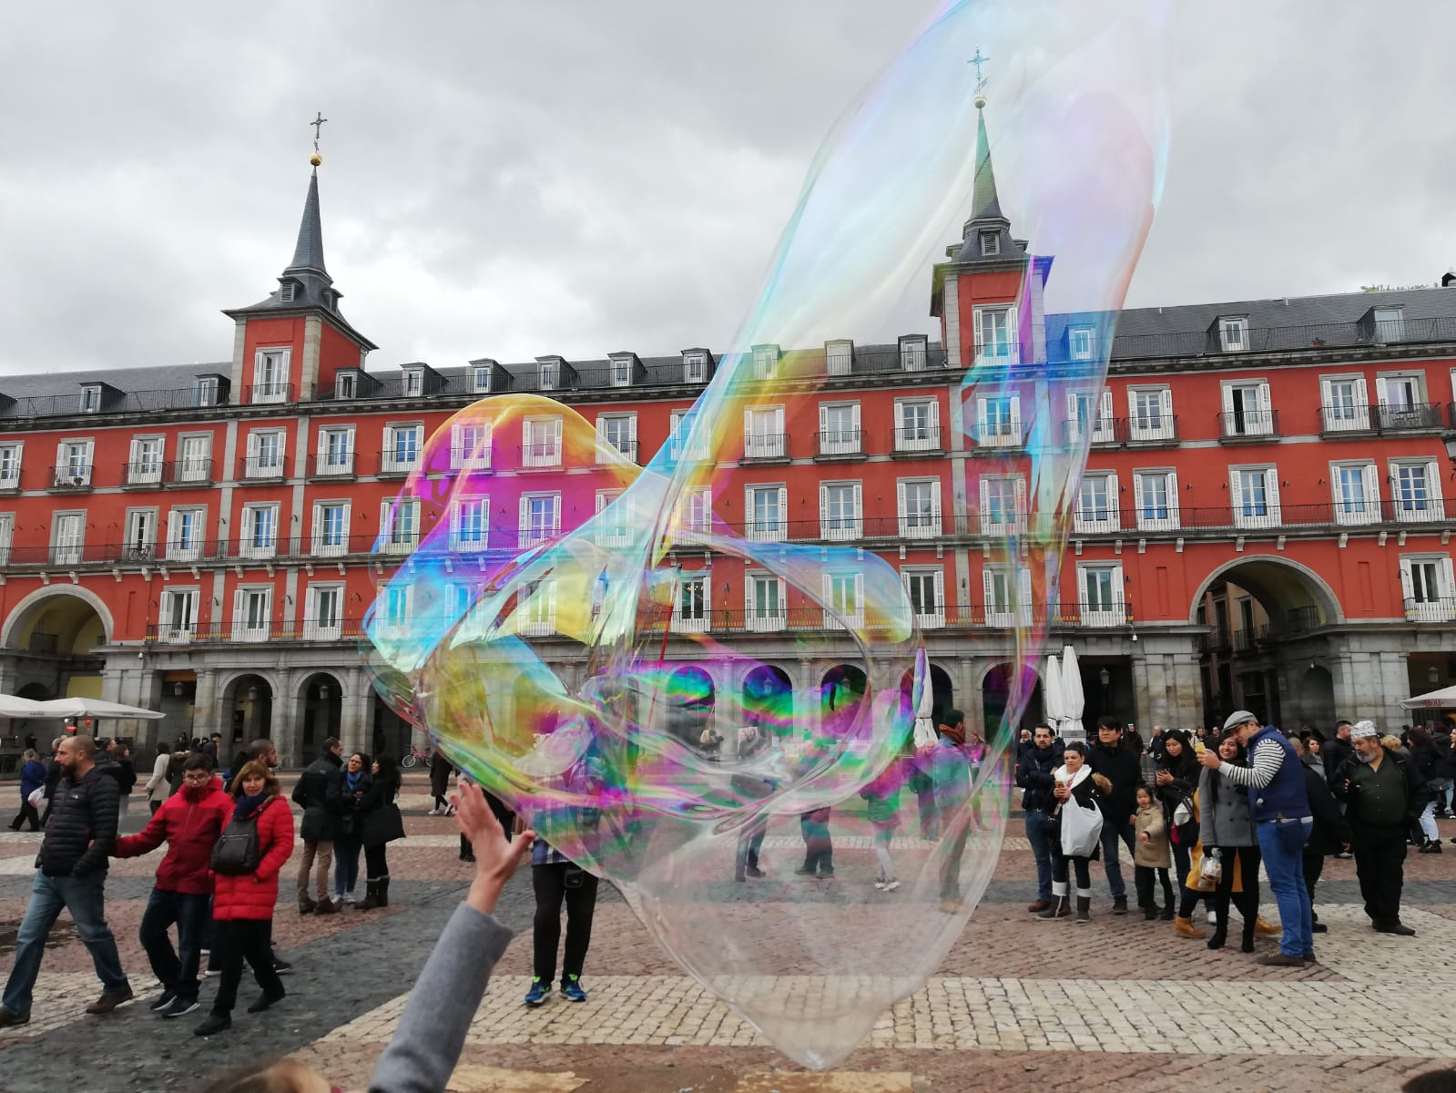
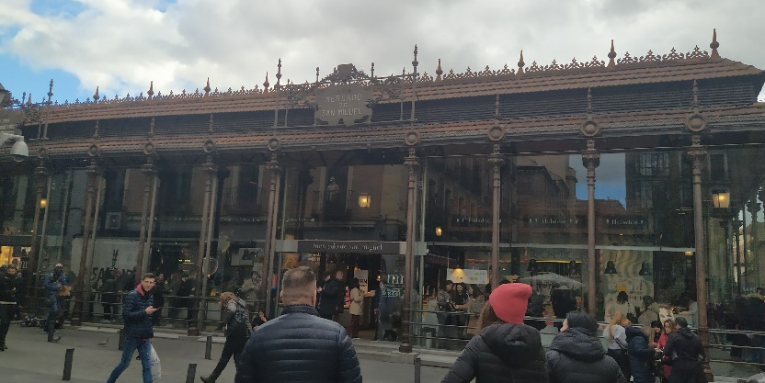
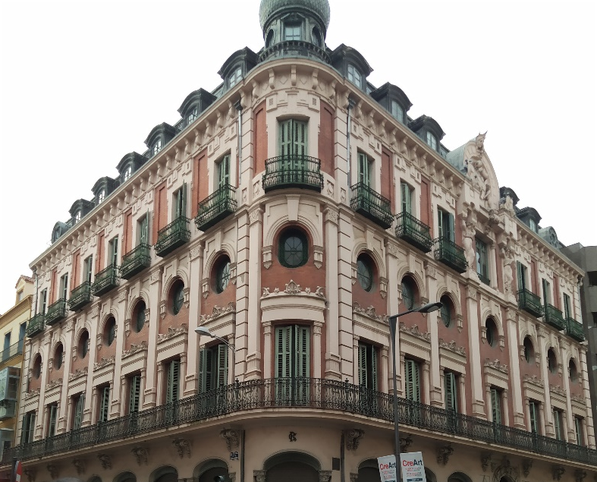
Madryt

Slide 18
podsumowanie
Wyjazd na tygodniowe obserwacje zajęć do hiszpańskiej szkoły San Jose, okazał się niezwykle wartościowym szkoleniem dla uczestniczek mobilności. Praca w grupach, aktywność ruchowa podczas lekcji i nauka poprzez gry to sposób na naukę w hiszpańskiej szkole. Kilka metod i form pracy już zostały wykorzystane podczas zajęć w naszej szkole i zyskały aprobatę uczniów.

Slide 19
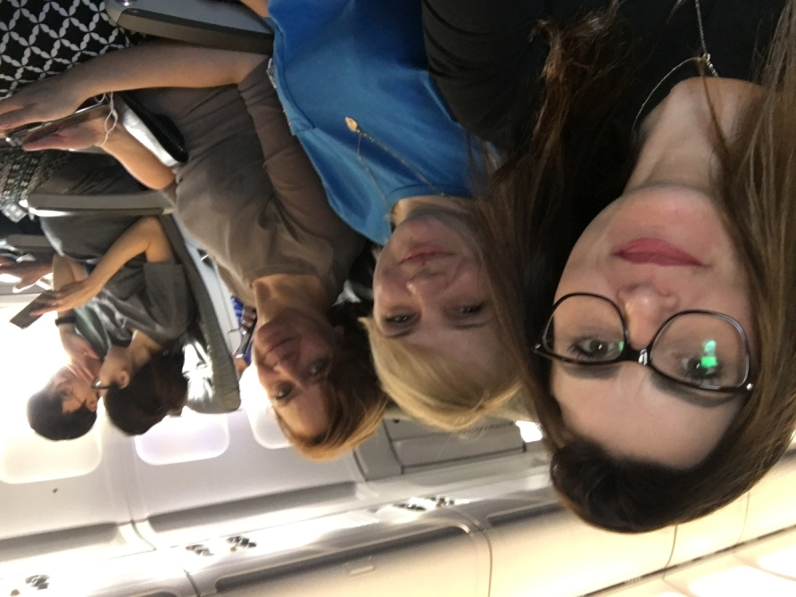
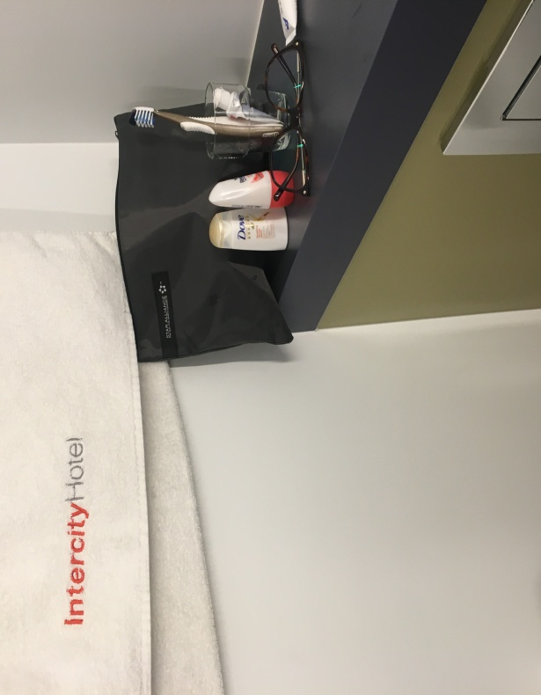
powrót
Powrót przez Frankfurt z przebojami, ponieważ wydłużony o jeden nocleg
z powodu odwołanego lotu do Wrocławia ☺

